Slide 1


YOUR EVENT
Scripters
INTEGRANTES:
ARELLAN CLAUDIO, JUAN MIGUEL
BARRUTIA NOVOA, TATIANA MILAGROS
CALVO ENCISO, GONZALO JAVIER
SALVATIERRA DE LA CRUZ, JHONATAN

Slide 2


PROBLEMÁTICA
En la actualidad visualizar cotidianamente eventos artísticos por las calles de nuestra localidad es muy común, así como también la forma de asistir a estos es casi en su mayoría una situación desagradable.
¿Aún quedan entradas?
¿Por qué hay tan largas colas?
¿Hay alguna otra manera de poder reservar?....

Slide 3



ALCANCE
Bajo este inconveniente frente a la participación de un evento nace este proyecto que es un sistema web el cual va a poder ser accesible desde un computador o un móvil indistintamente de su sistema operativo.
¿Qué podríamos hacer para evitar estos inconvenientes?

Slide 4
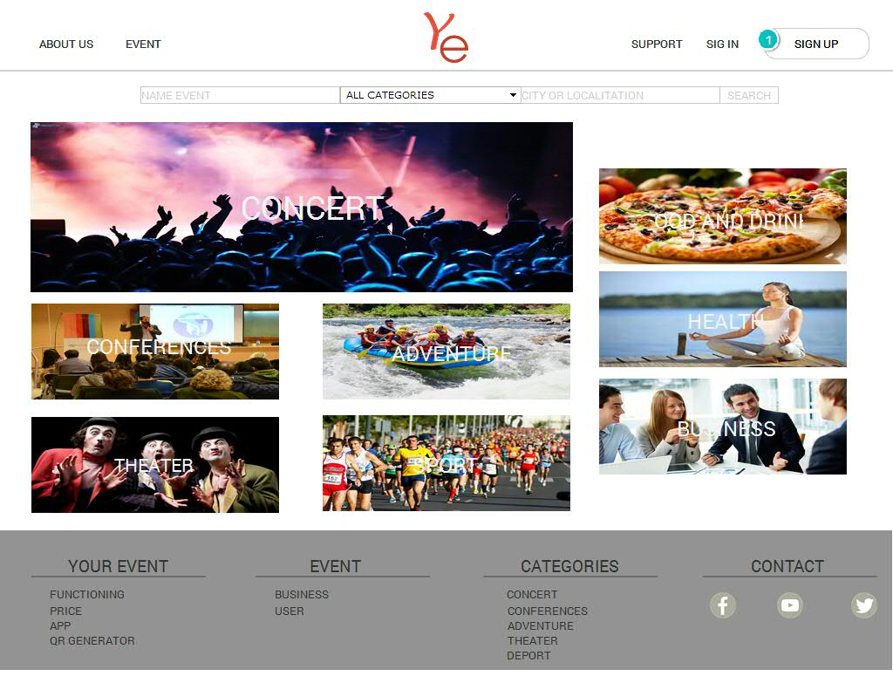
WIREFRAMES 3.1. DESKTOP

Slide 5
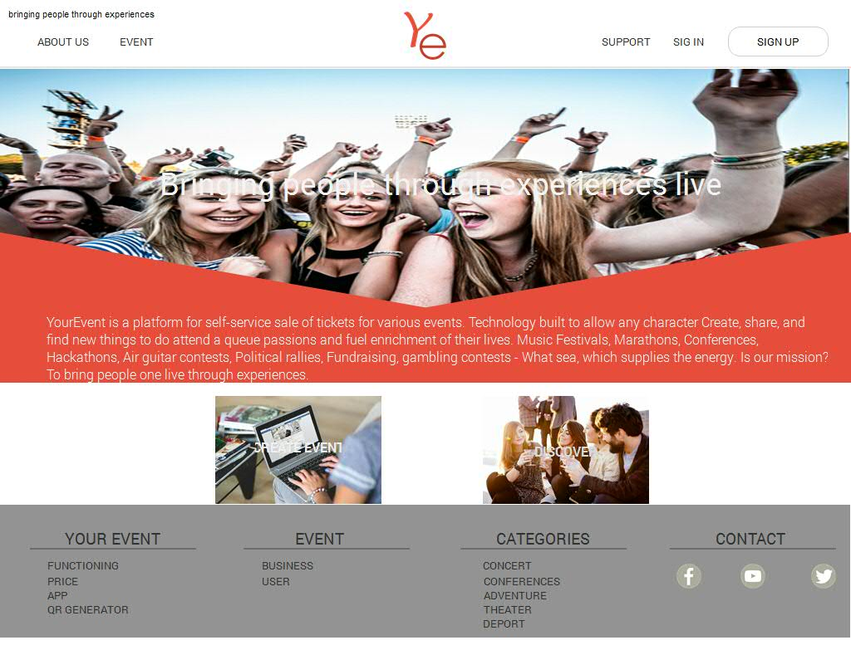

Slide 6
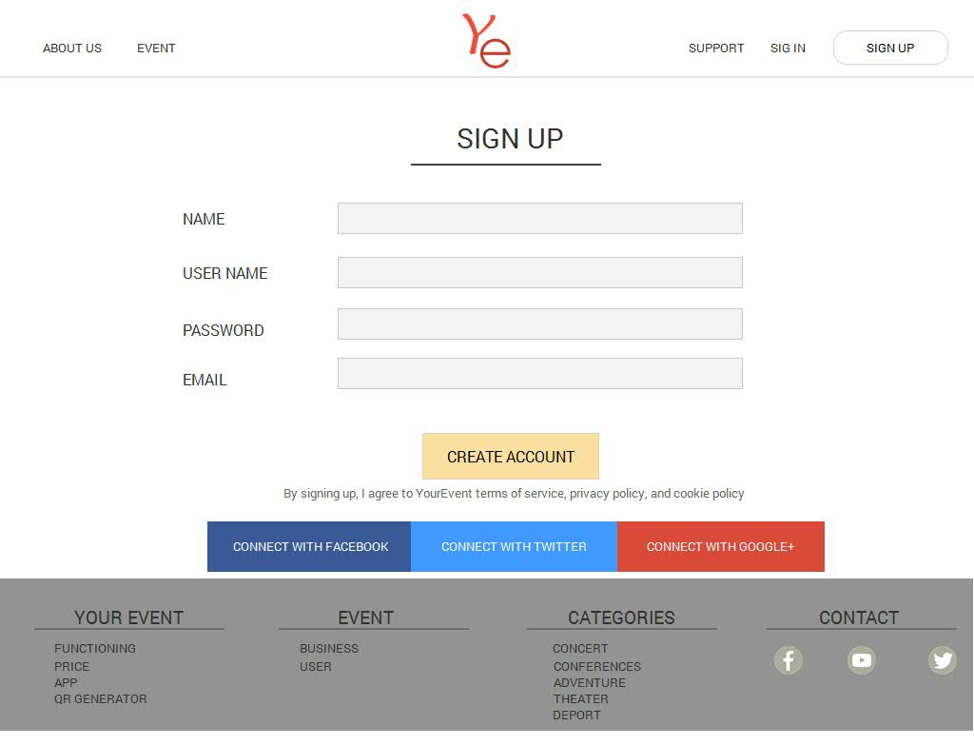
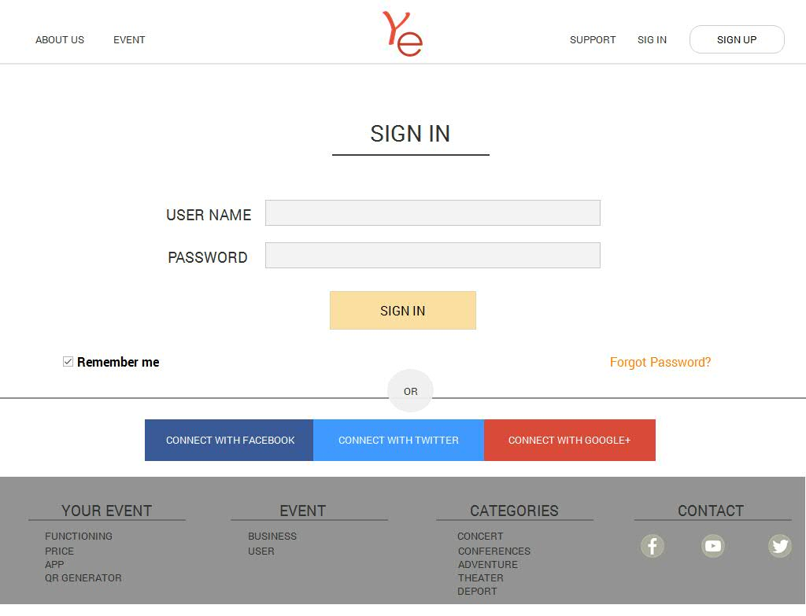

Slide 7
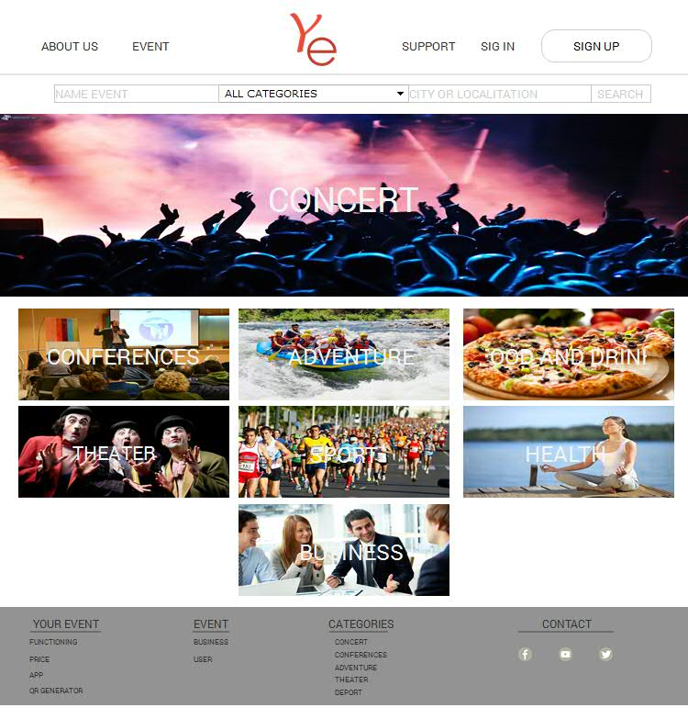
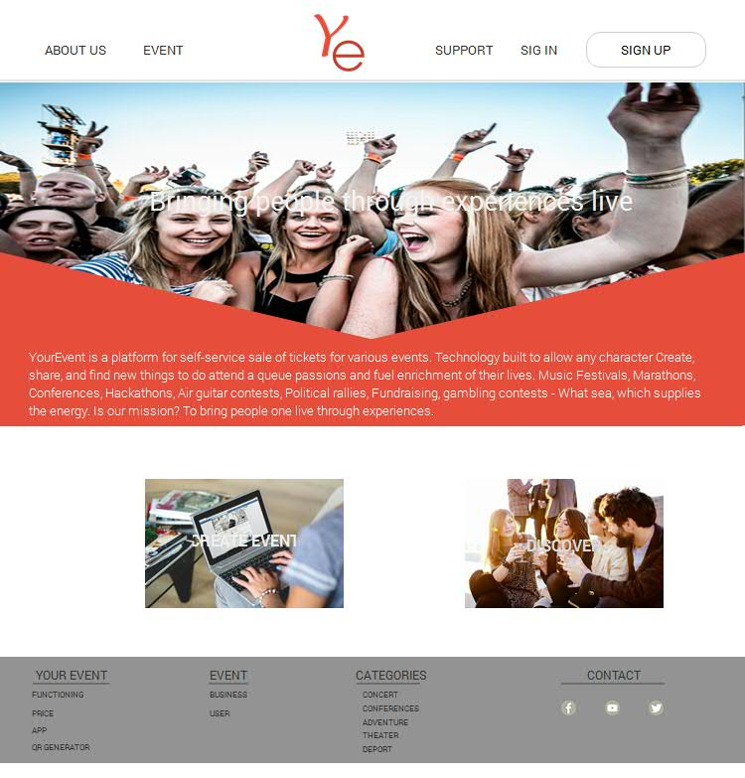
3.2. TABLET

Slide 8
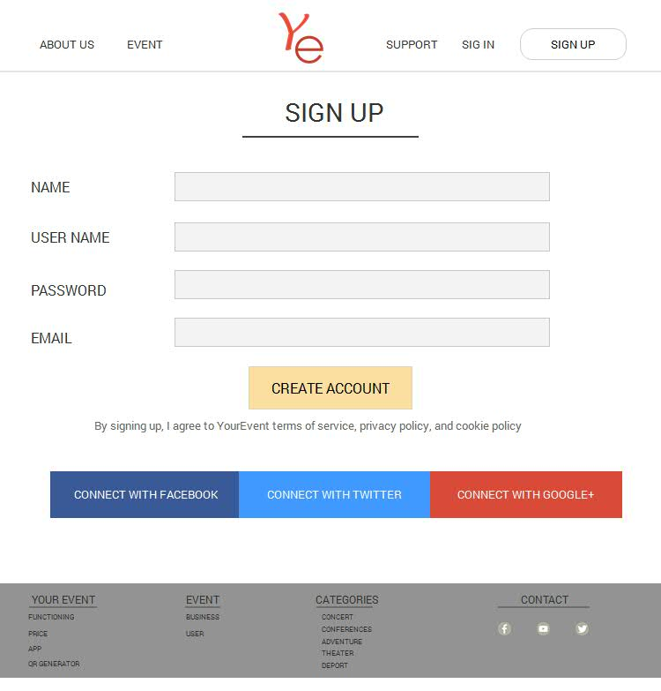
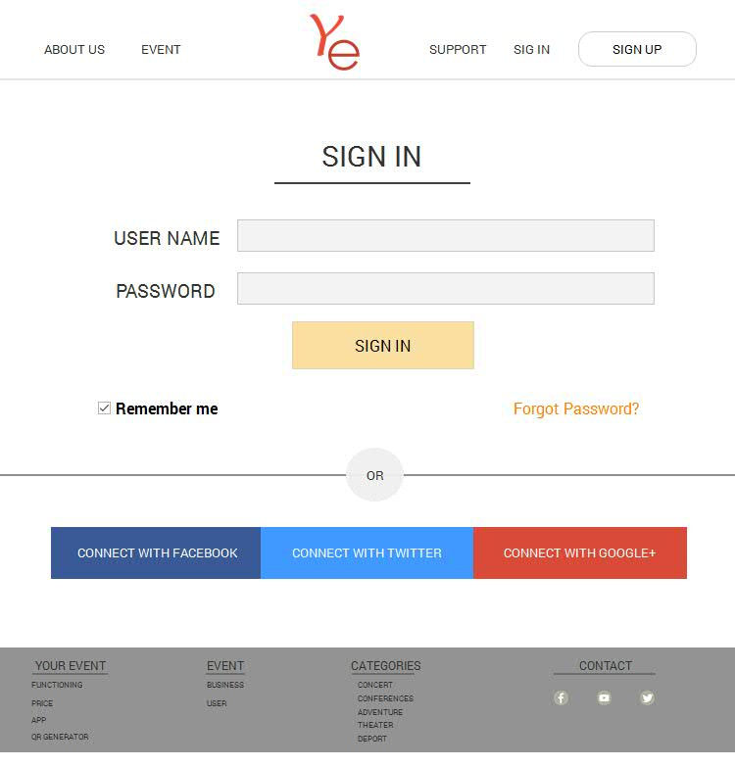

Slide 9
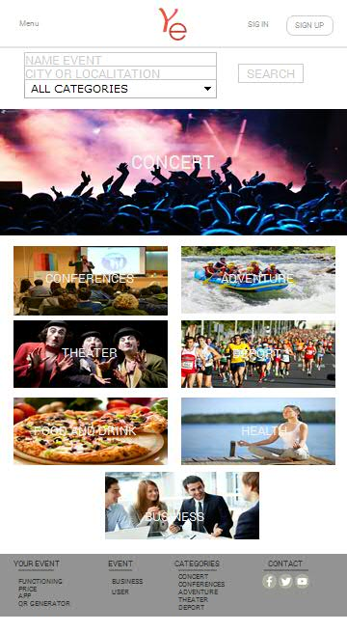
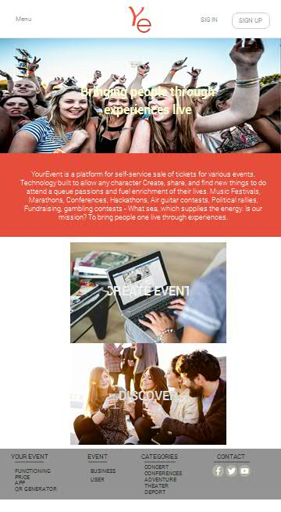
3.3. MOBILE

Slide 10
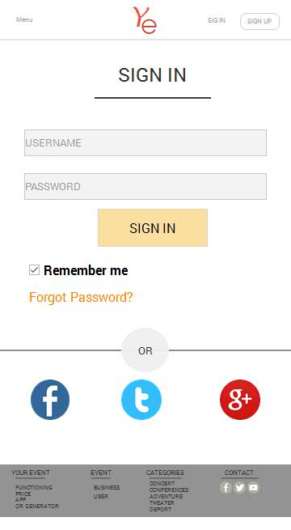
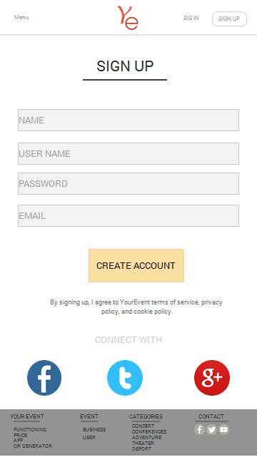

Slide 11
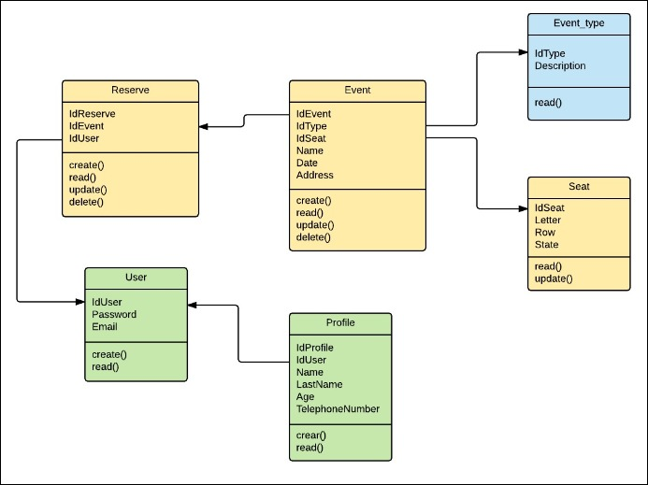
MODELADO DE LA BASE DE DATOS EN LUCID CHART

